Slide 1
Mjerenje, ispitivanje i kontrolisanje
Određivanje kvaliteta
MENADŽMENT
KVALITETA
Prof. dr Igor Todorović

Slide 2
Mjerenje, ispitivanje i kontrolisanje
Skup procesa u provjeravanju kvaliteta

Slide 3
Mjerenje, ispitivanje i kontrolisanje
Provjeravanje kvaliteta obuhvata skup različitih aktivnosti u poslovnom sistemu koji omogućavaju vrednovanje ili kvantifikaciju kvaliteta dobijenih rezultata procesa.
Provjeravanje kvaliteta obuhvata izvršavanje pomoćnih procesa:
  Mjerenje
  Ispitivanje
  Kontrolisanje i
  Određivanje kvaliteta za izvjesni rezultat procesa

Slide 4
Mjerenje

Slide 5
Mjerenje
Mjerenje je opšti proces određivanja nepoznate vrijednoti koji je neophodan u brojnim proizvodnim procesima obrade i montaže dijelova, podsklopova, sklopova i gotovih proizvoda.

Slide 6
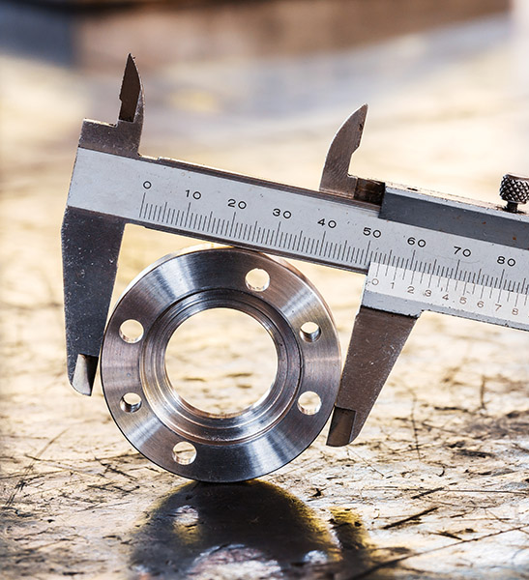
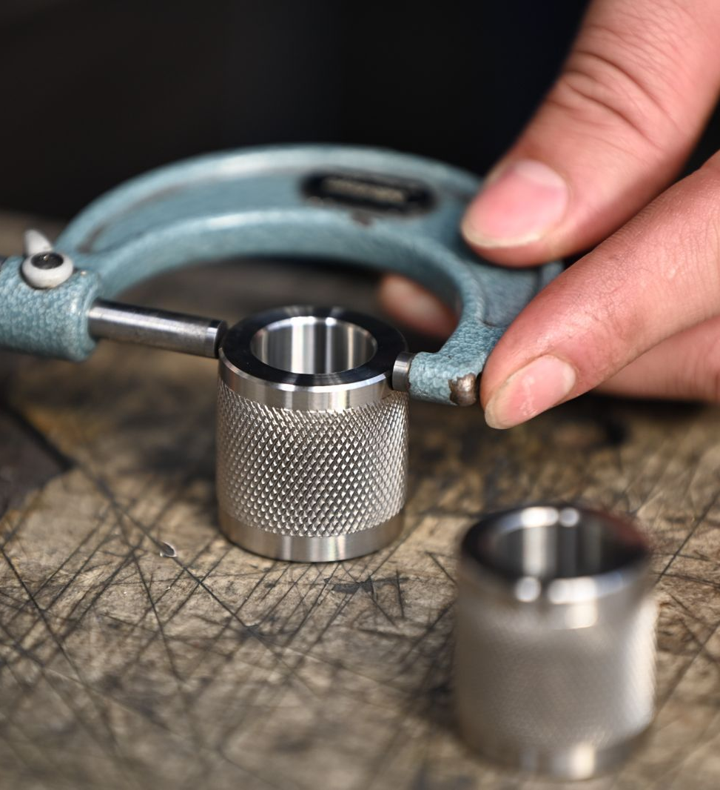
Mjerenje

Slide 7
Mjerenje
Mjerni sistem sadrži skup elementa koji su povezani u cjelinu, radi pokazivanja ili registrovanja rezultata mjerenja:
gdje su: MP – mjerni predmet,
MI – mjerni instrument,
PU – pomoćni uređaji pri mjerenju,
MM – mjerna mašina i
UM – upravljanje procesom mjerenja.

Slide 8
Ispitivanje

Slide 9
Ispitivanje
U procesu ispitivanja, obično poslije mjerenja, određuju se nepoznate vrijednosti svojstava i/ili karakteristika kvaliteta (npr. Ispitivanje pouzdanosti motora), koje su neophodne za planiranje kontrolisanja i/ili za određivanje kvaliteta.

Slide 10
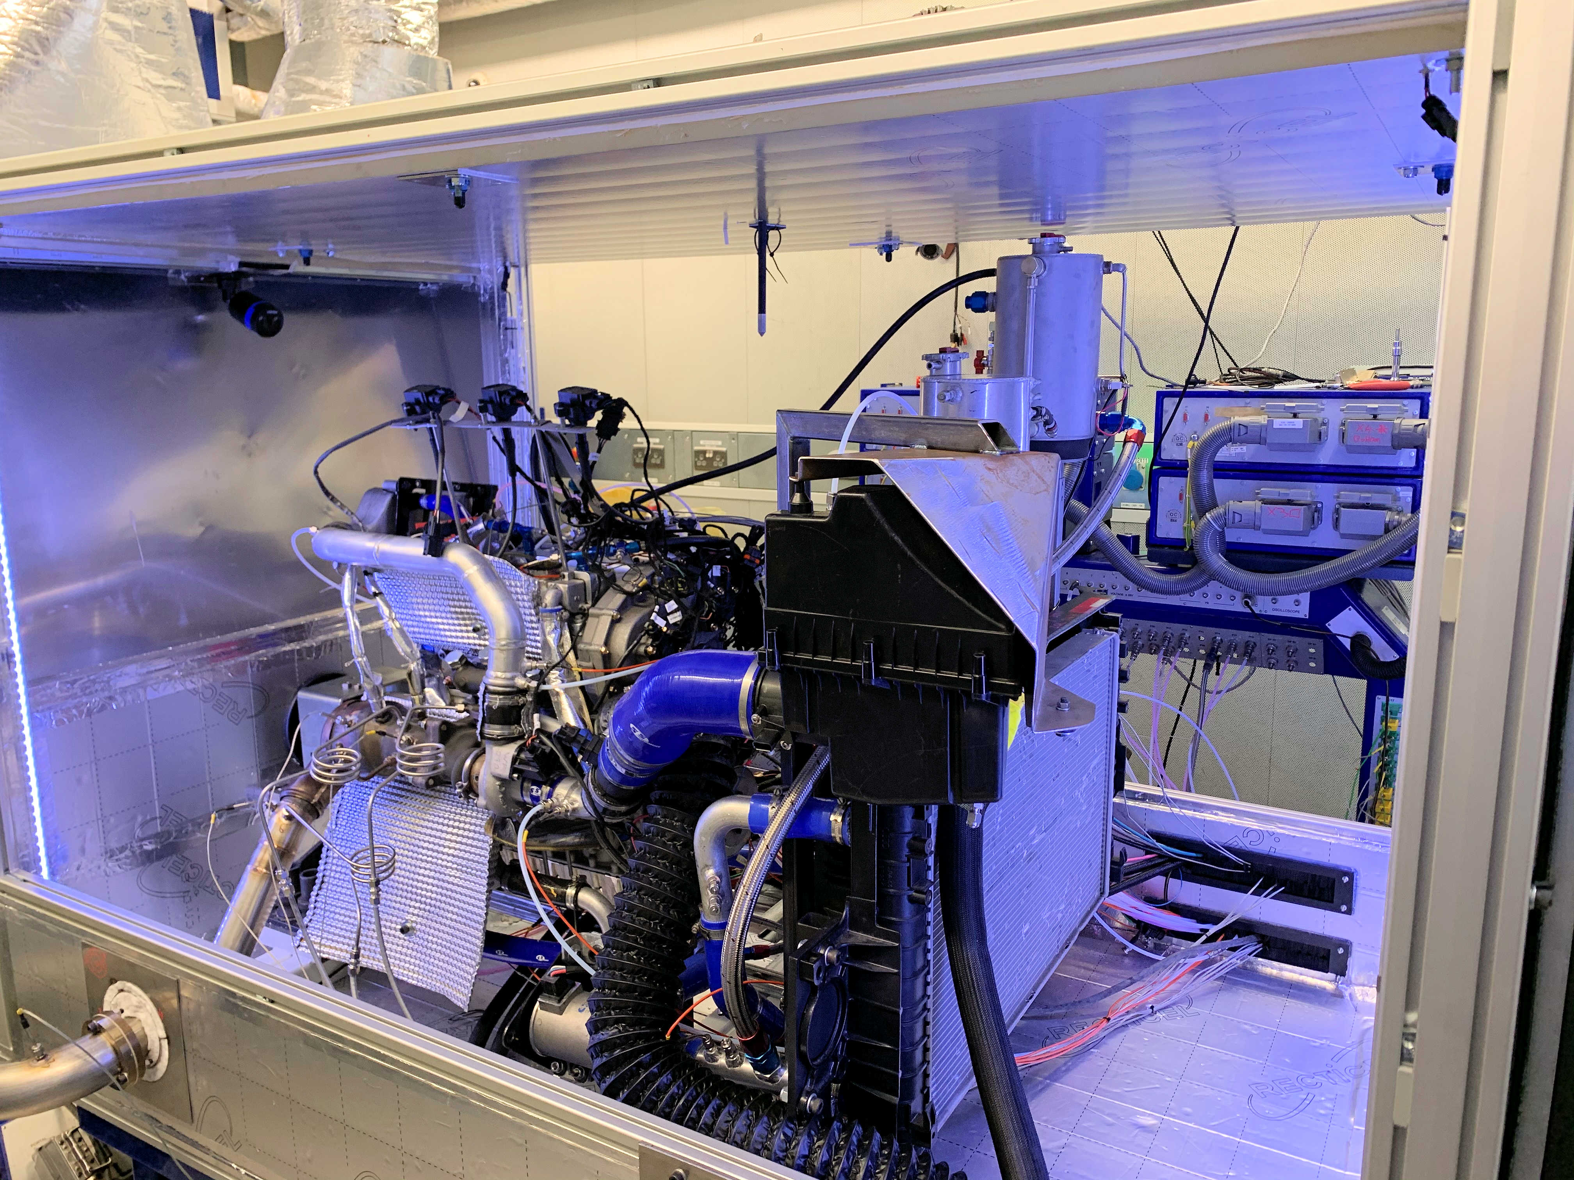
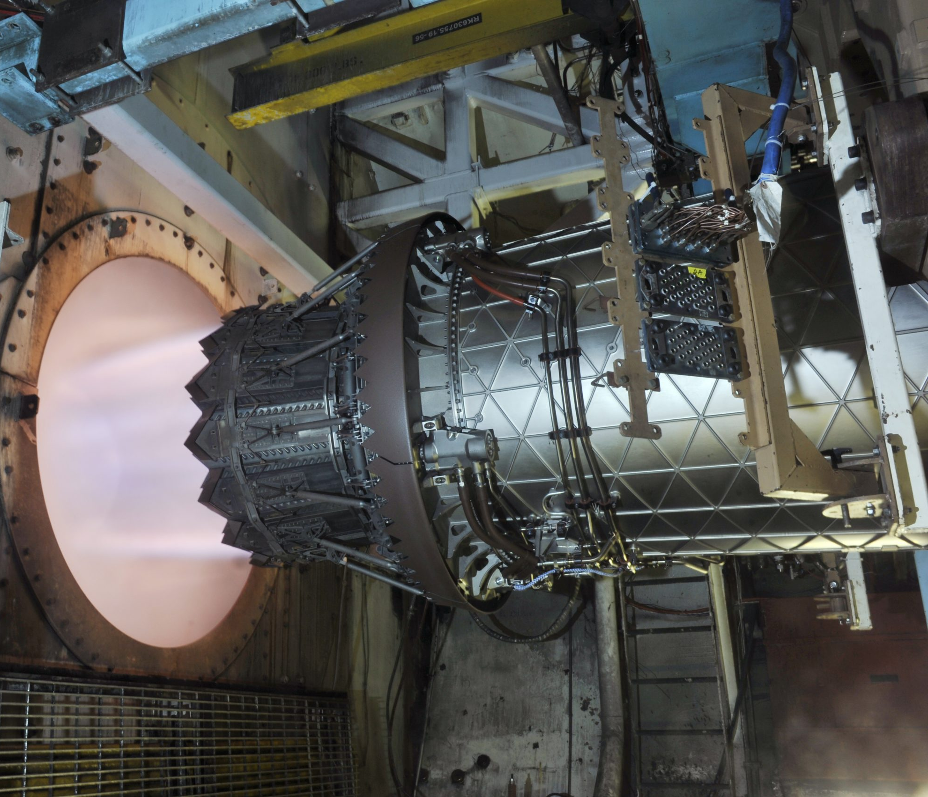


Slide 11
Ispitivanje
Ispitni sistem ima funkciju sa procesom ispitivanja i skup elementa koji su povezani u cjelinu radi dobijanja rezultata ispitivanja: pokazivanjem, registrovanjem ili izračunavanjem. Ispitni sistem obično sadrži slijedeći skup elementa:
gdje su:IP – ispitni predmet,
II – ispitni instrument,
PU – pomoćni uređaji pri ispitivanju,
IM – ispitna mašina i
UI – upravljanje procesom ispitivanja.

Slide 12
Kontrolisanje

Slide 13
Kontrolisanje
U procesima kontrolisanja utvrđuje se stanje ispravnosti rezultata (npr. ispravnost motora), često na osnovu mjerenja i ispitivanja a radi određivanja kvaliteta.

Slide 14
NAČINI KONTROLE KVALITETA
Obzirom na obim, tj. veličinu uzorka koji se “kontroliše” imamo:
  100%-tna kontrola;
  Procentualna kontrola i
  Statistička kontrola.

Slide 15
100%-TNA KONTROLA
Svaka jedinica se podvrgava ispitivanju/mjerenju
Iako je najskuplja još uvijek ne garantuje apsolutnu tačnost ocjene.
Izdavaju se nezadovoljavajuće jedinice proizvoda.
Nužna je kada karakteristike entiteta moraju odgovarati postavljenim zahtjevima ili kada je to imperativ zbog razloga sigurnosti, odnosno pouzdanosti.
Nije provodiva ukoliko je ispitivanje “destruktivno” (npr. protupožarna vrata, sigurnosno staklo, ...).

Slide 16
PROCENTUALNA KONTROLA
Fiksno je određena (ugovorena) veličina uzorka (npr. 10%) koji se kontroliše.
Prvenstveni nedostatak ovog uzorkovanja je da takvi uzorci nisu primjereno reprezentativni.
(uzorak se odabire slučajno!)
Od 1000 kom. – 100 kom. “prevelik” uzorak
Od 100 kom. – 10 kom.
Od 10 kom.- 1 kom. “premali” uzorak
Izdvajaju se nezadovoljavajuće grupe proizvoda.
Procentualna se kontrola ne bi trebala primjenjivati osim ako je dovoljna samo gruba aproksimacija karakteristika kvaliteta posmatranog skupa.

Slide 17
STATISTIČKA KONTROLA
Temelji se na primjeni statističkih tehnika.
Uzimanje uzorka tačno određene veličine kao funkcije veličine same isporuke – daje primjereno reprezentativni uzorak.
Takvi uzorci “garantuju pouzdanost” zaključaka o cijelom posmatranom skupu.
Budući da se primjenom ovog načina kontrole određuju promjene i trendovi promjena karakteristika procesa, često puta se koristi i naziv statistička kontrola procesa (SPC).

Slide 18
STATISTIČKA KONTROLA KVALITETA
... Je skup metoda i postupaka za:
prikupljanje
obradu
analizu
tumačenje i
prikazivanje podatka
Radi obezbjeđenja kvaliteta proizvoda i procesa.

Slide 19
STATISTIČKA KONTROLA KVALITETA
Pravilna primjena QC omogućuje:
  Smanjenje troškova proizvodnje,
  A posebno smanjenje troškova kontrole kvaliteta.

Slide 20
METODE STATISTIČKE KONTROLE KVALITETA
Kontrola u toku procesa (proizvodnje) - Kontrolne karte
Kontrola nakon dovršenog procesa ili proizvodnje – planovi prijema

Slide 21
KONTROLISANJE
Kontrolni sistem sadrži skup elementa koji su povezani u cjelinu, radi utvrđivanja rezultata kontrole. Kontrolni sistem sadrži slijedeće elemente:
gdje su:KP – kontrolisani predmet,
KI – kontrolni instrument,
PU – pomoćni uređaji pri kontrolisanju,
KM – kontrolna mašina i
UK – upravljanje procesom kontrolisanja.

Slide 22
KONTROLISANJE
Postupak kontrole je skup teorijskih i praktičnih operacija, koje propisuju aktivnosti sistema kontrole, radi ispravnog provođenja kontrole.
Razlikujemo:
  kontrolu ulaza,
  kontrolu procesa i
  kontrolu izlaza.

Slide 23
KONTROLA ULAZA
Postupak kontrole ulaza obično se izvodi na skupu ulaznih materijala sa ciljem da se smanji vjerovatnoća prijema neusklađenosti na ulaznom materijalu i spriječe posljedice koje bi bile štetne za organizaciju, ako bi neusklađen ulazni materijal otišao u dalji proces obrade. Ulazni materijal često dolazi povremeno i u većim količinama, pa se kontrola ulaza vrši uglavnom periodično.

Slide 24
KONTROLA PROCESA
Postupak kontrole procesa obično se izvodi na raznovrsnim kritičkim tehnološkim procesima sa ciljem da organizacija sve tehnološke procese održava i stalno poboljšava, kako bi se u izlaznoj kontroli postigla što manja vjerovatnoća odbijanja ispravnih rezultata procesa.
Kontrola procesa se izvodi: na novim i neizvjesnim procesima, praćenju toka procesa sa promjenljivim kvalitetom i utvrđivanju stanja procesa.

Slide 25
KONTROLA IZLAZA
Postupak kontrole izlaza se izvodi na rezultatima procesa neke organizacije koji mogu biti: poluproizvodi, proizvodi, softver ili usluga sa ciljem da organizacija provjeri njihovu ispravnost i spriječi da neispravni rezultat procesa ode kupcu.

Slide 26
ODREĐIVANJE VRIJEDNOSTI KVALITETA

Slide 27
ODREĐIVANJE VRIJEDNOSTI KVALITETA
Određivanje vrijednosti kvaliteta je proces sa skupom operacija za određivanje veličine kvaliteta.
Određivanje vrijednosti kvaliteta za rezultate procesa se obično zasniva na dobijenim rezultatima mjerenja, vrijednostima svojstava ili karakteristika kvaliteta koja su određena u ispitivanju i utvrđenim rezultatima ispravnosti u kontrolisanju.

Slide 28
ODREĐIVANJE VRIJEDNOSTI KVALITETA
Klasa kvaliteta je kategorija ili rang elemenata sistema li rezultata procesa koji imaju istu funkcionalnu upotrebu, ali različite zahtjeve kvaliteta.
Klasa kvaliteta se obično označava na poseban način
  1,2,3,...
  A,B,C,...

Slide 29
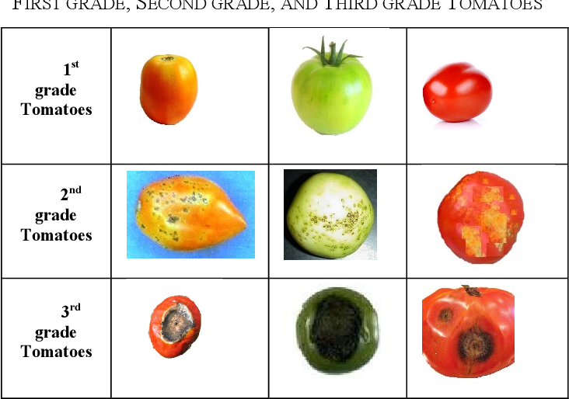

Slide 30
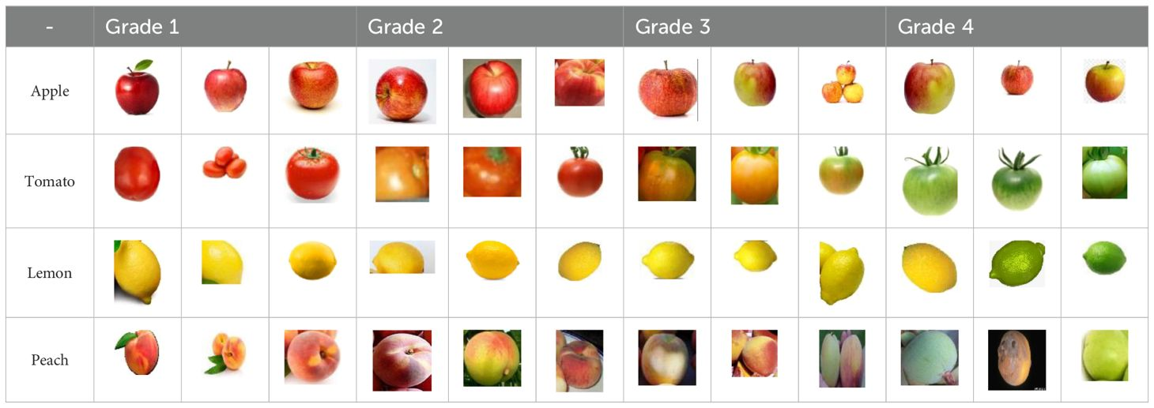

Slide 31
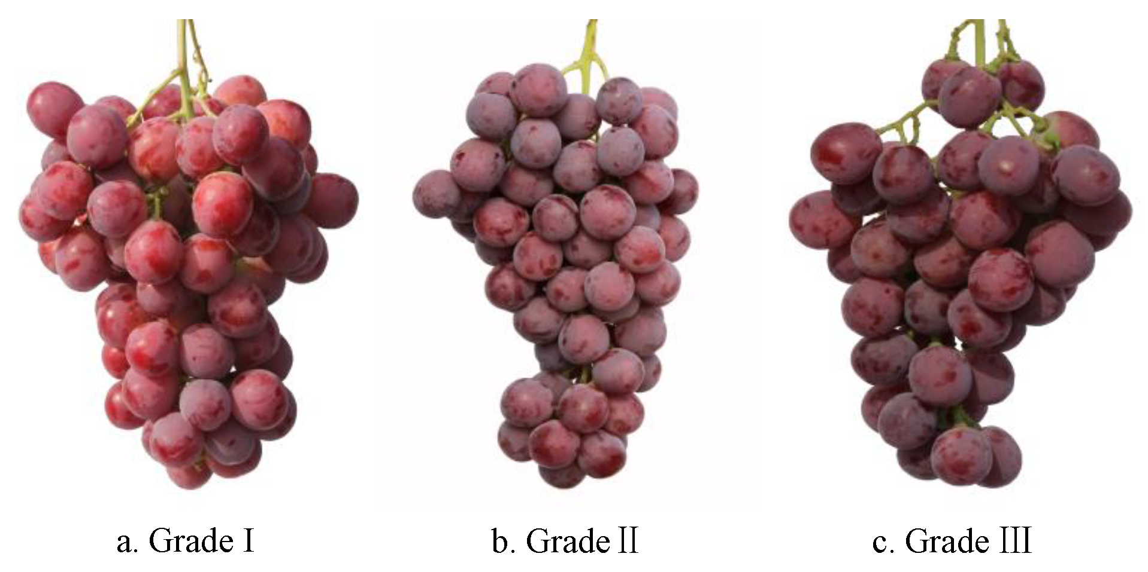

Slide 32
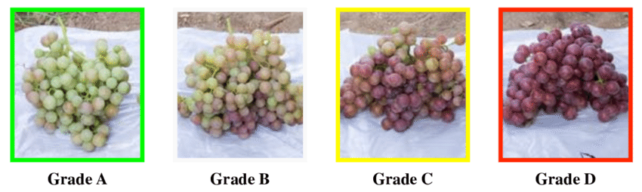

Slide 33
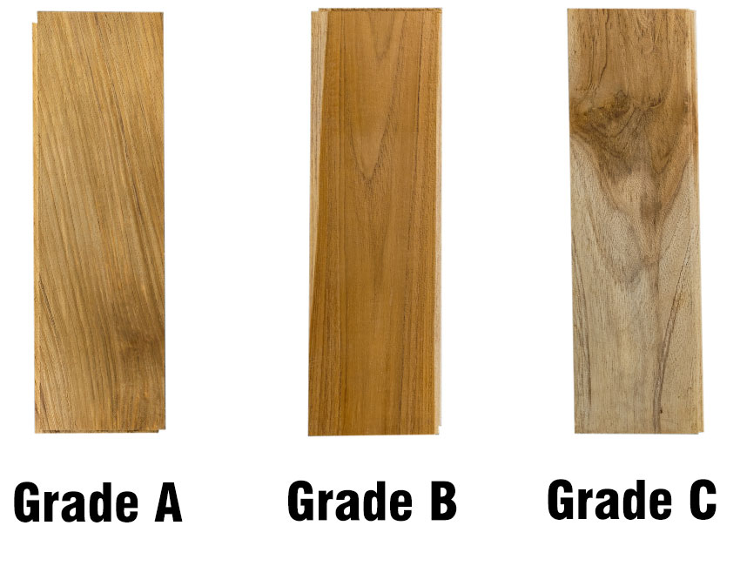

Slide 34
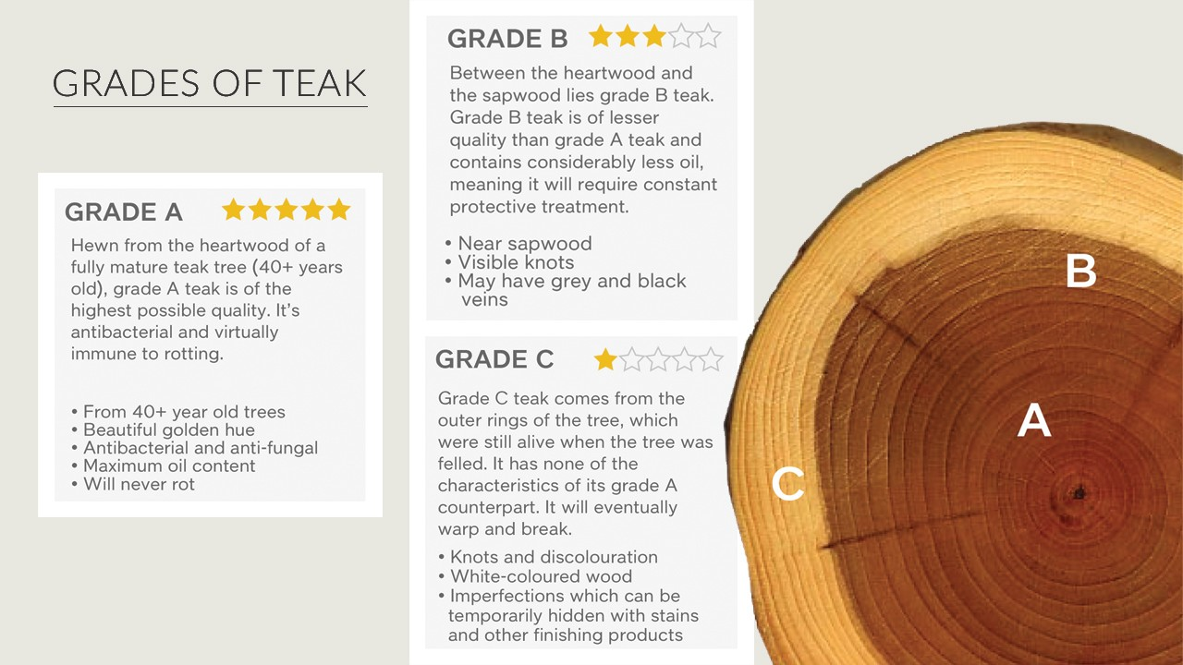

Slide 35
ODREĐIVANJE VRIJEDNOSTI KVALITETA
Kvalitet proizvoda nastaje u slijedećim radnim sistemima:
1. IT - istraživanje tržišnih potreba za proizvodima na tržištu,
2. R - razvoj prototipova istraženog proizvoda,
3. K - konstruisanje proizvoda na osnovu razvijenog prototipa,
4. P - planiranje i priprema proizvodnje ,
5. N - nabavka sirovine i opreme za izradu proizvoda,
6. TR - spoljni i unutrašnji transport sirovina,
7. M - skladište za sirovinu, opremu, poluproizvode i proizvode,
8. TE - tehnologija izrade dijelova i montaža proizvoda,
9. QC - upravljanje kvalitetom proizvoda,
10. D - pakovanje, prodaja i distribucija proizvoda,
11. U - ugradnja ili montaža proizvoda na mjestu korištenja,
12. S - servisiranje ili održavanje proizvoda,
13. E - eksploatisanje proizvoda kod kupaca ili korisnika.

Slide 36
Kvalitet proizvoda nastaje na slijedećim nivoima:
I nalaženje ideja,
II projektovanje,
III planiranje i priprema,
IV izrada i kontrolisanje,
V isporučivanje.

Slide 37
Osnovni kvalitet sadrži više faznih kvaliteta i njihovih bitnih svojstava i karakteristika kvaliteta i predstavlja dio ukupnog kvaliteta za rezultat procesa. Osnovni kvalitet rezultata procesa su:
- kvalitet konstrukcije ili kreacije,
- kvalitet izrade ili pružanja usluge,
- kvalitet ekspolatacije ili rezultata procesa.

Slide 39
Postupak određivanja vrijednosti kvaliteta je cjeloviti skup teorijskih i praktičnih operacija koje prema izabranom principu i metodi omogućavaju zadato određivanje.

Slide 40
Operacije postupka određivanja vrijednosti kvaliteta
Operacije postupka određivanja vrijednosti kvaliteta:
1. izbor vrste rezultata procesa,
2. izbor metode određivanja vrijednosti kvaliteta,
3. utvrđivanje pojedinih svojstava i karakteristika kvaliteta,
4. izbor bitnih svojstava i karakteristika kvaliteta,
5. određivanje vrijednosti bitnih svojstava i karakteristika kvaliteta,
6. utvrđivanje koeficijenata bitnih svojstava i karakteristika kvaliteta,
7. određivanje faznih kvaliteta,
8. određivanje osnovnih kvaliteta,
9. određivanje vrijednosti kvaliteta za rezultat procesa.

